Slide 1
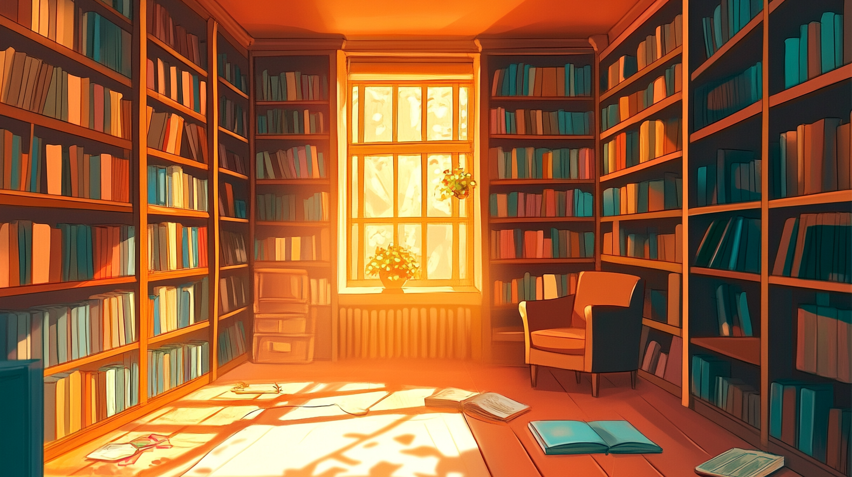

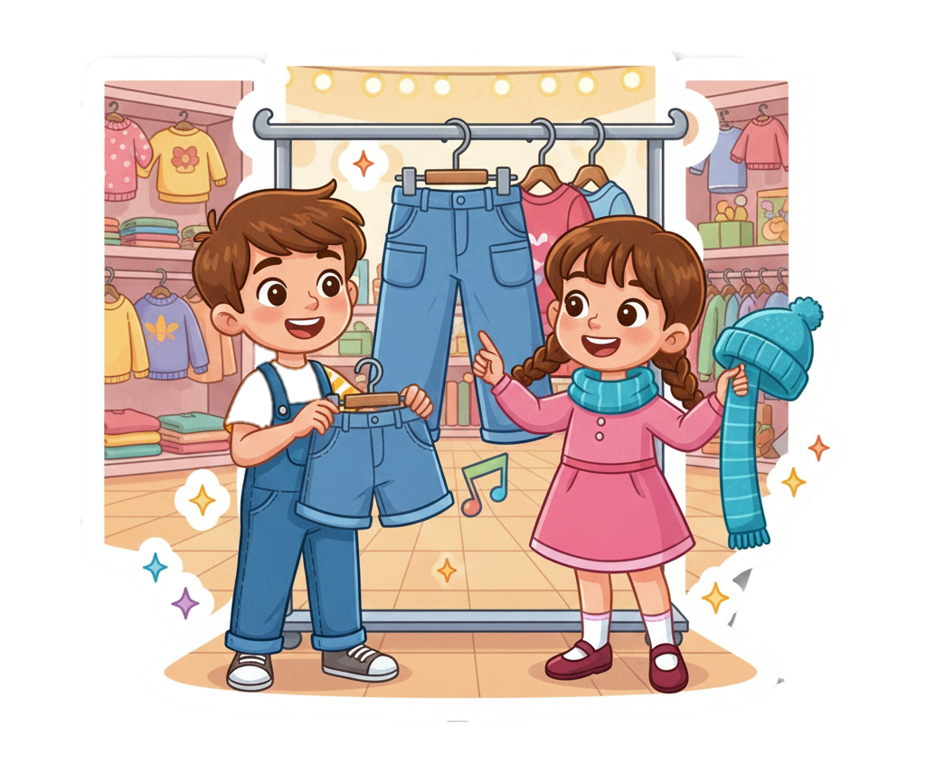
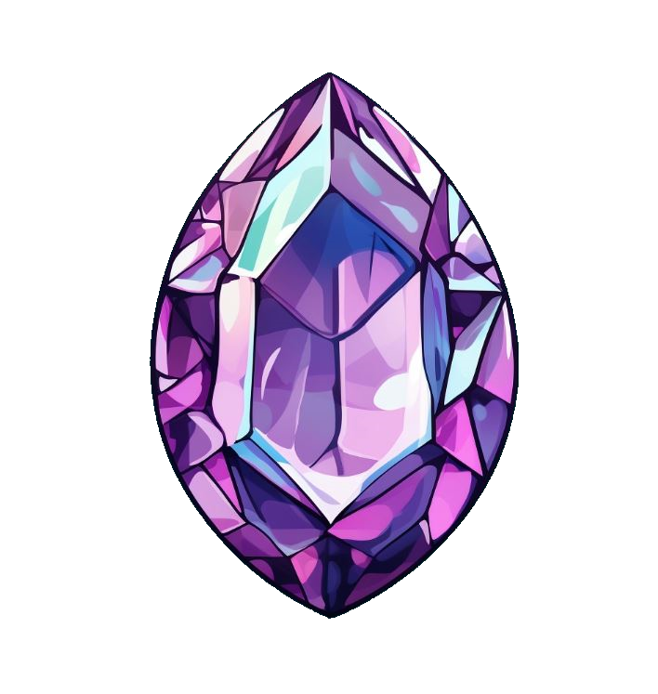

Ми шукали в магазині
Шорти, шарф і шапку синю.
Ще з кишенями штани –
Все швиденько ми знайшли.

